Slide 1

SciChamp: zouten – organische verbindingen

Slide 2

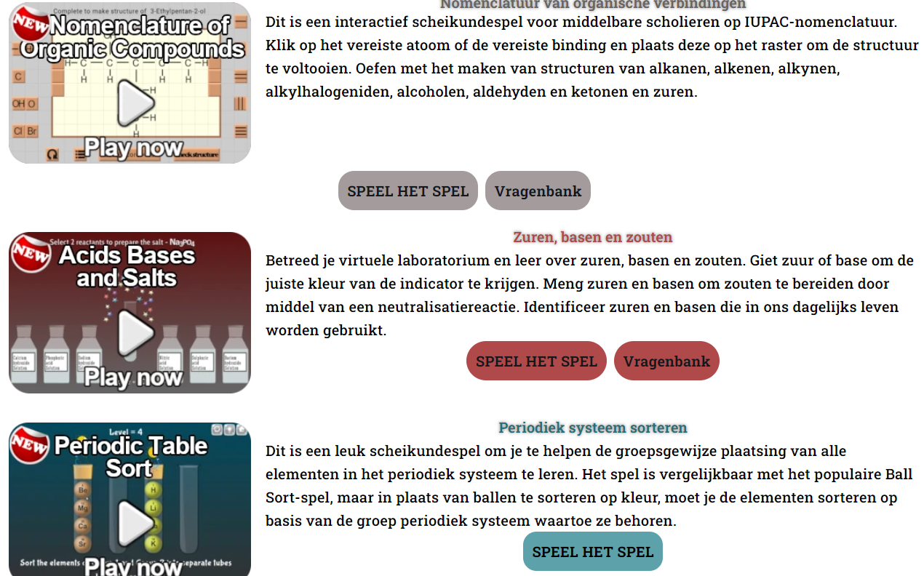
Leuke online scheikundespellen - voor de middelbare en middelbare school (scichamp.com)

Slide 3
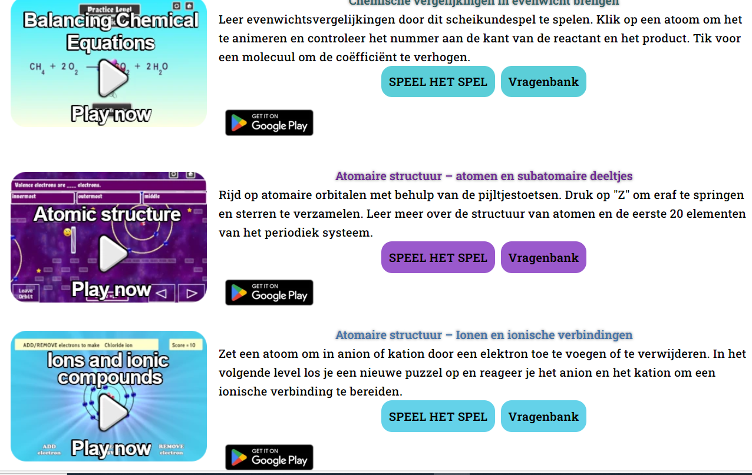

Slide 4
